Slide 1
Travels into Several Remote Nations of the World, in Four Parts. By Lemuel Gulliver, First a Surgeon, and then a Captain of several Ships Джонатан Свифт «Путешествия Гулливера» Gulliver's Travels Викторина в картинках
Исполнила: ученица 8»А»
МБОУ СОШ № 72
Руководители: В.В. Мартынова
Л.С. Аветисян
г.Екатеринбург 2016г.

Slide 2
Поздно вечером 8 августа 1726 года в передней дома
почтенного лондонского типографщика
Бенджамена Мотта раздался звонок.
Открыв двери, хозяин убедился,
что нежданного посетителя уже след простыл,
на крыльце, однако, лежал сверток,
в котором типографщик обнаружил рукопись:
неведомый капитан Гулливер
рассказывал в ней о своих странствиях.

Slide 3
Впрочем имя истинного автора вскоре стало известно.
ДЖОНАТАН СВИФТ.
Да и у кого ещё в тогдашней Англии было такое
беспощадное перо?
В год публикации «Путешествия Гулливера»
Свифту было уже под шестьдесят.
Книга была адресована мыслящему читателю,
потому что посвящена самым
коренным проблемам, от решения которых зависит
будущее человечества, его существование.

Slide 4
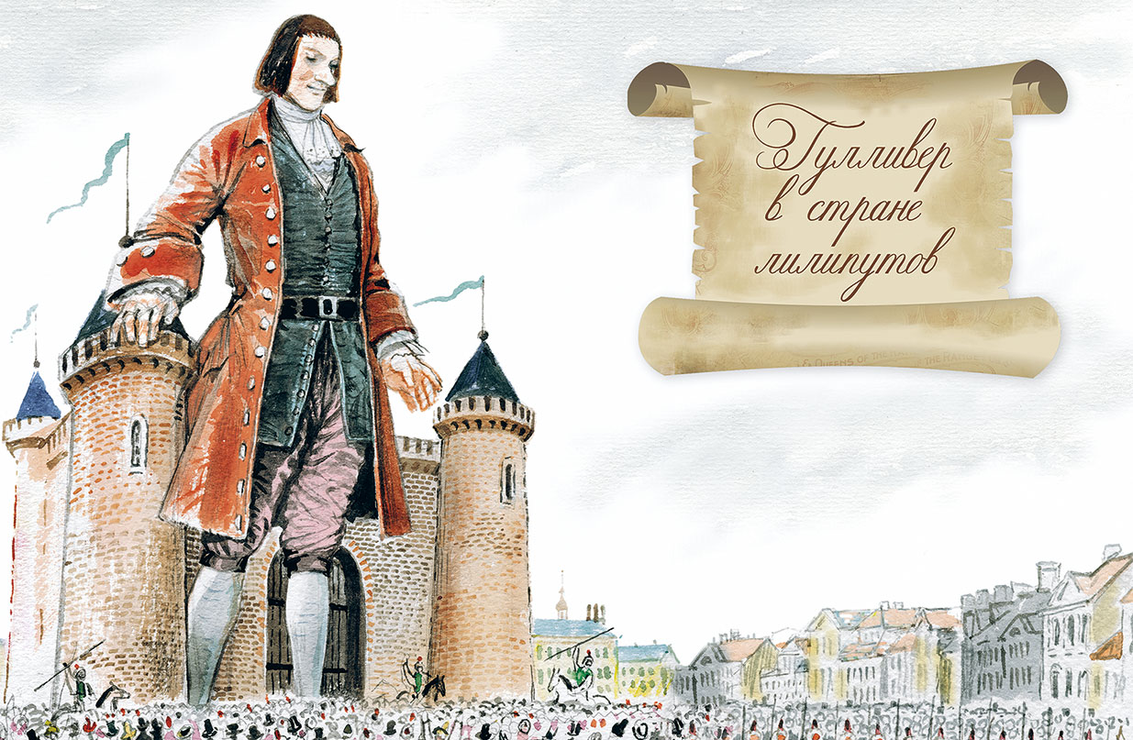

Slide 5
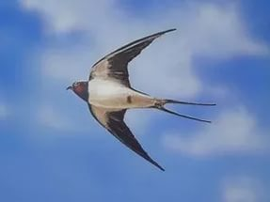
Обращаясь к страницам книги, мыслящий читатель, найди строки к картинкам-загадкам, и ты вновь окунёшься в правдивый мир сатиры Свифта
«…я, по рекомендации моего почтенного учителя мистера Бетсона,
поступил хирургом на судно Ласточка…»
«У него я прослужил три с половиной года,
совершив несколько путешествий
в Левант и другие страны.»

Slide 6
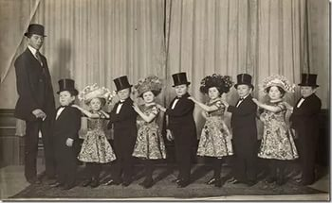
«5 ноября стоял густой туман, так что
матросы только на расстоянии
полукабельтова от корабля заметили
скалу; но ветер был такой сильный,
что нас понесло прямо на неё и корабль
мгновенно разбился.»
«…я принял выгодное предложение,
владельца судна Антилопа, отправиться
с ним в Южное море.»
«Опустив глаза как можно ниже, я различил
перед собою человеческое существо, ростом
не более шести дюймов…»

Slide 7
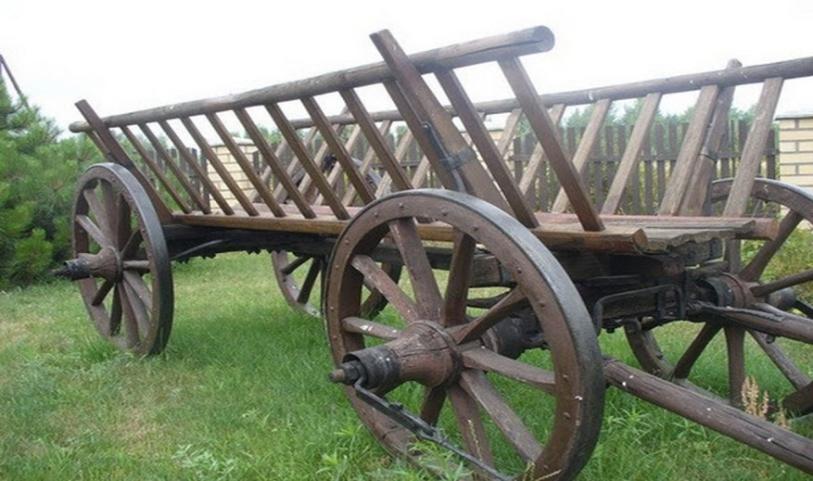
«…Пятистам плотникам и инженерам было
поручено немедленно изготовить самую
крупную телегу… Это была деревянная
платформа, возвышающаяся на 3 дюйма
от земли, около 7 фунтов в длину и 4 в ширину..»
«…где остановилась телега,
возвышался древний храм.
Это здание и было назначено для моего жительства.»
«…я спал глубоким сном, в который был
погружен снотворной микстурой…»

Slide 8
Как лилипуты называли Гулливера?
«Его высочайшее величество предлагает недавно прибывшему в наши небесные
владения Человеку Горе следующие пункты, которые Человек Гора
под торжественной присягой обязуется исполнять…»

Slide 9
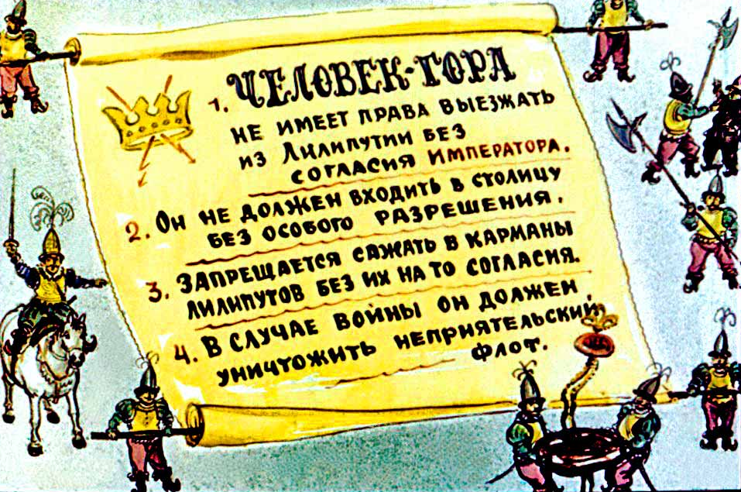
«…Я с большой радостью и удовольствием дал присягу и подписал эти пункты…
После принесения присяги…я получил…»
Что получил Человек Гора?
«После принесения присяги мои цепи были немедленно сняты,
и я получил полную СВОБОДУ…»

Slide 10
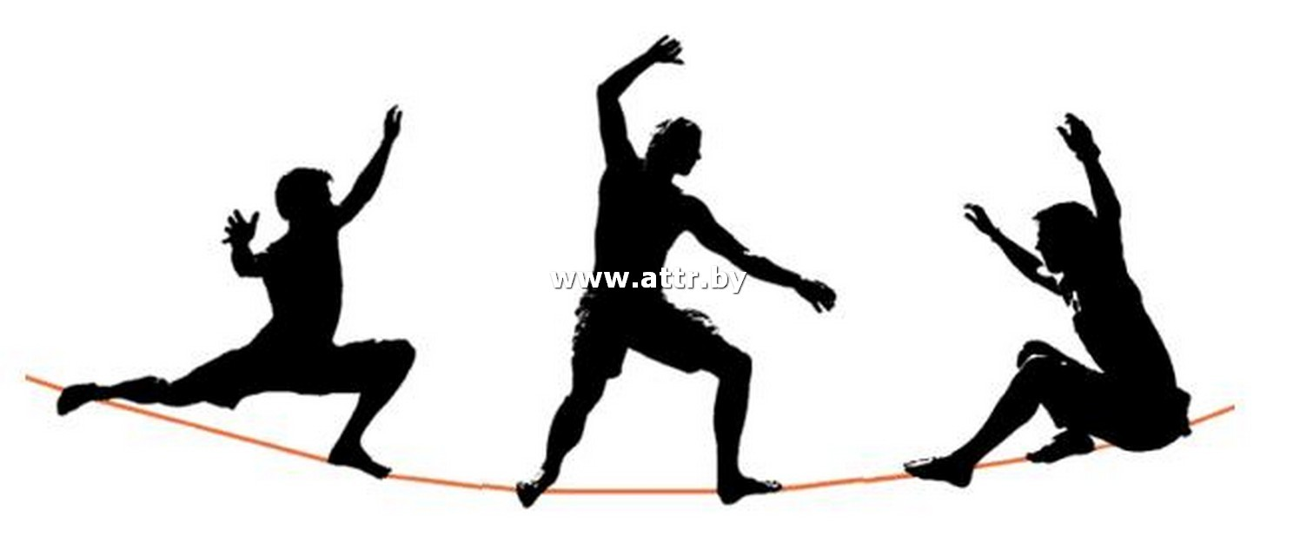
«…но ничто меня так не позабавило, как упражнения канатных плясунов,
совершаемые на тонких белых нитях, длиною в два фута, натянутых
на высоте 12 дюймов от земли…
и кто прыгнет выше всех, не упавши,
получает вакантную должность…»

Slide 11
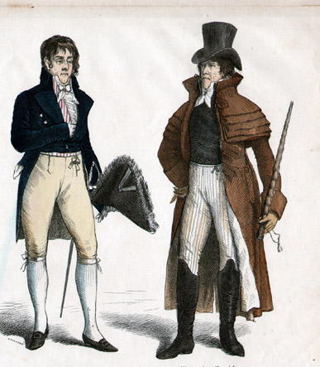
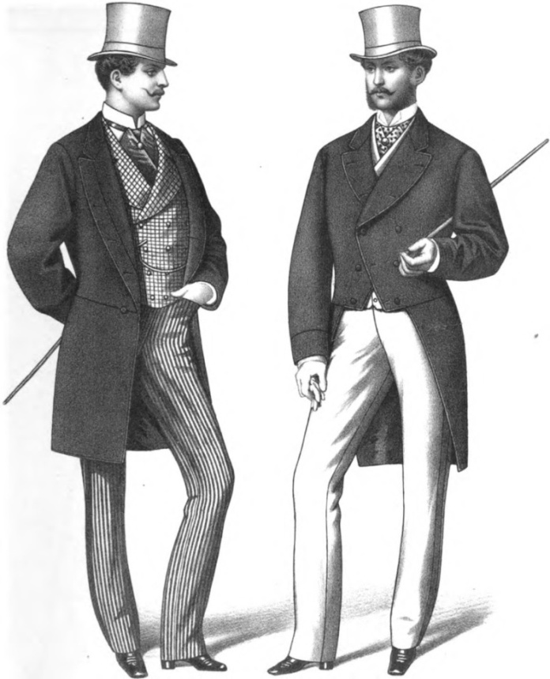
«…В империи образовались две враждующие партии, известные под
названием Тремексенов и Слемексенов, от высоких и низких каблуков
на башмаках, при помощи которых они отличаются друг от друга.
Ненависть между этими двумя партиями доходит до того, что члены
одной не станут ни есть, ни пить, ни разговаривать с членами другой…
У императорского величества один каблук выше другого, вследствие чего
походка его высочества прихрамывающая…»

Slide 12
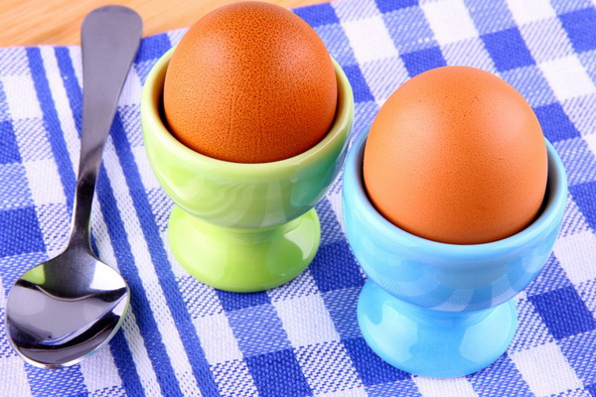
«… Поводом к войне между
Лилипутией и Блефуску послужили
следующие обстоятельства. Всеми
разделяется убеждение, что вареные
Яйца…испокон веков разбиваются с
Тупого конца; но дед нынешнего
Императора, будучи ребенком, порезал
себе палец за завтраком, разбивая яйцо
означенным древним способом.
Тогда император, отец ребенка,
обнародовал указ,
предписывающий всем
его подданным под
страхом строгого
наказания
разбивать яйца с
острого конца…»

Slide 13
«…Когда я ступил на берег, великий монарх
осыпал меня всяческими похвалами
и тут же пожаловал мне титул…»
Какой титул пожаловал Гулливеру монарх?
Титул НАРДАКА
«…зацепив нос каждого корабля крючком,
я связал все веревки в один узел…
и легко потащил за собой 50 самых
крупных неприятельских военных кораблей…»

Slide 14
«…Было строго приказано
сохранить в тайне план
постепенно заморить вас голодом…
Вследствие недостаточного
количества пищи, вы станете
слабеть, худеть, потеряете
аппетит и зачахнете в несколько
месяцев…
Тело ваше уменьшится
в объеме больше чем
наполовину…
… скелет сохранится как
памятник, на удивление
потомству…»

Slide 15
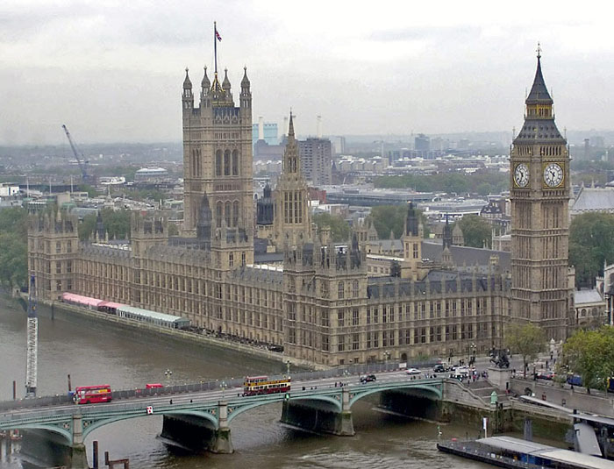
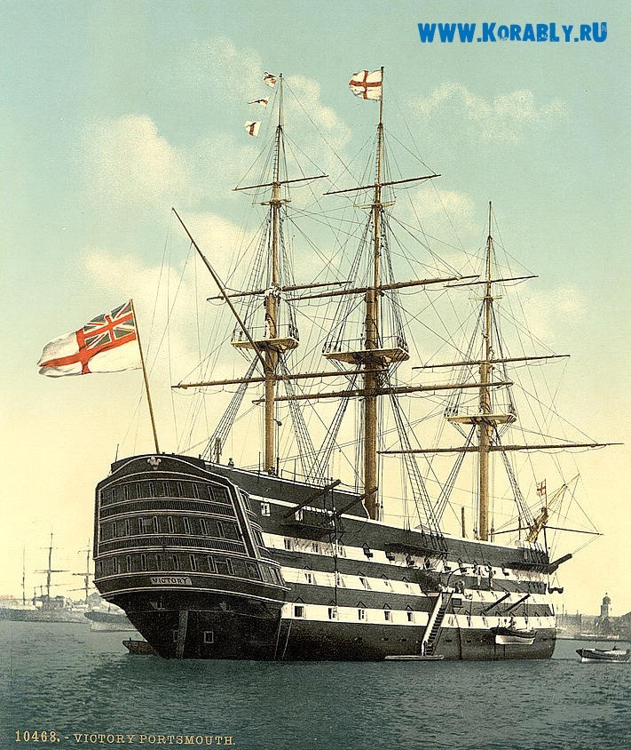
«…я направился к морскому берегу, где
стоял на якоре наш флот. Захватив большой
военный корабль, я привязал к его носу
веревку, поднял якорь, разделся и положил
свое платье в корабль; затем, ведя
корабль за собой, частью вброд,
частью вплавь, я добрался до королевского
порта Блефуску…»
«…Я оставался с женой и детьми
не больше двух месяцев,
потому что моё ненасытное
желание видеть чужие страны
не давало мне покоя и я не мог
усидеть дома…»

Slide 16
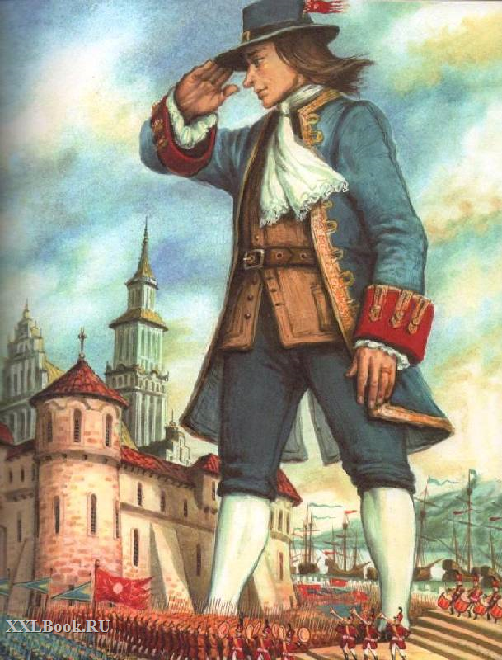
СПАСИБО
ЗА
ВНИМАНИЕ!

Slide 17
Конкурс читателей «Путешествия Гулливера»:
290 лет книге Джонатана Свифта
Викторина в картинках (работа с текстом)
Исполнитель: ученица 8 класса МБОУ СОШ № 72
Руководители: В.В. Мартынова учитель МХК
Л.С. Аветисян учитель английского языка

